Slide 1
ЗНАЮ, УМЕЮ, МОГУ

Slide 2
Здравствуйте!
Вы попали на сказочную игру по информатике.
Пройдите по станицам игры и ответьте на вопросы
ЗНАЮ, УМЕЮ, МОГУ.
На решение и написания ответа Вам дается от 1 до 5 минут.
Счастливого путешествия!
Погодаева Вера Витальевна МБОУ г. Иркутска СОШ № 53

Slide 3
Знаю 1
Personal Identification Number — личный опознавательный номер для электронных карточек или симок мобильных телефонов. Но это еще и имя одного из героев Смешариков. Кого?
Старт
1
2
3
4
5
6
7
8
9
10
11
12
13
14
15
Погодаева Вера Витальевна МБОУ г. Иркутска СОШ № 53

Slide 4
Умею 2
Отгадай ребус. Какой рисунок обычно не используют для обозначения этого слова?
Старт
1
2
3
4
5
6
7
8
9
10
11
12
13
14
15
Погодаева Вера Витальевна МБОУ г. Иркутска СОШ № 53

Slide 5
Знаю 3
Аватарки, представляющие человека в социальных сетях, создаются с помощью:
1) файловых менеджеров;
2) графических редакторов;
3) текстовых редакторов;
4) средств для разработки программ.
Старт
1
2
3
4
5
6
7
8
9
10
11
12
13
14
15
Погодаева Вера Витальевна МБОУ г. Иркутска СОШ № 53

Slide 6
Знаю 4
На рисунках изображены (выбери наиболее точный ответ):
1)навигаторы; 2) телефоны; 3) компьютеры; 4) игрушки.
Старт
1
2
3
4
5
6
7
8
9
10
11
12
13
14
15
Погодаева Вера Витальевна МБОУ г. Иркутска СОШ № 53

Slide 7
Могу 5
Какой разъем задней панели системного блока компьютера предназначен для клавиатуры?
Старт
1
2
3
4
5
6
7
8
9
10
11
12
13
14
15
Погодаева Вера Витальевна МБОУ г. Иркутска СОШ № 53

Slide 8
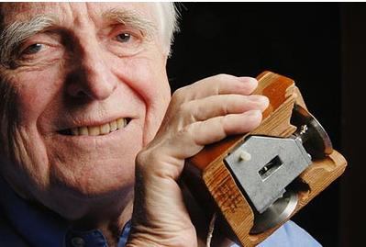
Могу 6
Если от числа 2013 отнять 85, результат разделить на 2, а затем прибавить 1000, то получится год создания первой компьютерной мыши, которую тогда ее разработчик Дуглас Карл Энгельбарт назвал «индикатор позиций X и Y». В каком году была изобретена компьютерная мышь?
1) 1962; 2) 1964; 3) 1966; 4) 1968.
Старт
1
2
3
4
5
6
7
8
9
10
11
12
13
14
15
Погодаева Вера Витальевна МБОУ г. Иркутска СОШ № 53

Slide 9
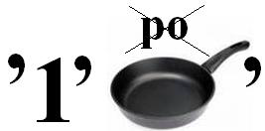
Умею 7
Разгадай ребус. Получившееся слово означает:
1) устройство для печати;
2) устройство для прослушивания звука;
3) устройство для записи звука;
4) устройство для чтения дисков.
Старт
1
2
3
4
5
6
7
8
9
10
11
12
13
14
15
Погодаева Вера Витальевна МБОУ г. Иркутска СОШ № 53

Slide 10
Утром бабочка проснулась Улыбнулась, потянулась, Раз – росой она умылась, Два – изящно покружилась, Три – нагнулась и присела, На четыре улетела.

Slide 11
Знаю 8
Разгадай ребус по первым буквам предметов и животных, изображенных на картинках.
Получившееся слово означает:
1) устройство для вывода информации;
2) прибор для измерения температуры;
3) в переводе с английского «умный» телефон;
4) способ защиты информации.
Старт
1
2
3
4
5
6
7
8
9
10
11
12
13
14
15
Погодаева Вера Витальевна МБОУ г. Иркутска СОШ № 53

Slide 12
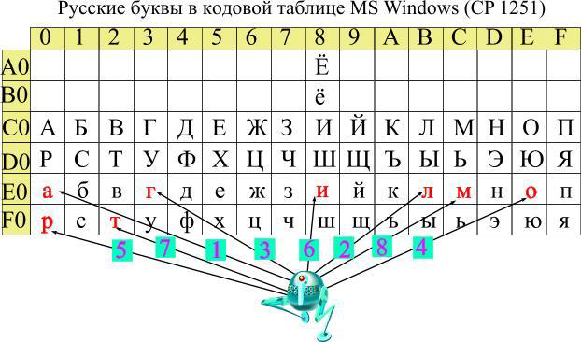
Знаю 9
Помоги Цифровичку узнать слово, закодированное в таблице. Выбирая буквы, указанные последовательно Цифровичком, определи получившееся слово. Полученное слово означает:
1) точная последовательность действий для исполнителя;
2) определенный набор команд для написания программы;
3) правила чтения формулы;
4) описание работы программы.
Старт
1
2
3
4
5
6
7
8
9
10
11
12
13
14
15
Погодаева Вера Витальевна МБОУ г. Иркутска СОШ № 53

Slide 13
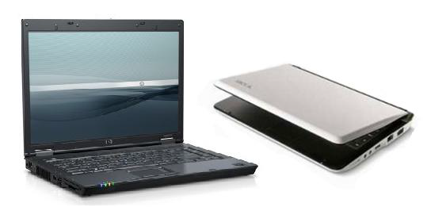
Знаю 10
Чем отличается нетбук от ноутбука:
1) размером;
2) у нетбука нет дисковода;
3) ценой;
4) всем выше названным.
Старт
1
2
3
4
5
6
7
8
9
10
11
12
13
14
15

Slide 14
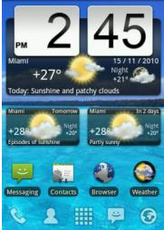
Знаю 11
В последнее время на рабочем столе компьютера или мобильного телефона (см. рисунок справа) стали размещать небольшие независимые программные модули, работающие в некоторой среде (напр. сайте, браузере, мобильном телефоне) и исполняющие, как правило, одну определѐнную функцию. Такие модули нельзя назвать:
1) виджет; 2) гаджет; 3) девайс; 4) информер.
Старт
1
2
3
4
5
6
7
8
9
10
11
12
13
14
15
Погодаева Вера Витальевна МБОУ г. Иркутска СОШ № 53

Slide 15
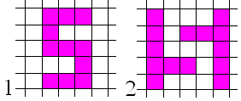
Могу 12
В результате логической операции над исходным изображением под номером 1 получено изображение –2. Какая логическая операция была использована.
1) XOR; 2) AND; 3) OR; 4) NOT.
Старт
1
2
3
4
5
6
7
8
9
10
11
12
13
14
15
Погодаева Вера Витальевна МБОУ г. Иркутска СОШ № 53

Slide 16
Знаю 13
Запиши слово, означающее последовательность действий, приводящую к ожидаемому результату. Каждую букву смести по алфавиту на указанное число букв (знак «-» означает смещение назад). Получится слово. Какой из рисунков означает это слово?
Старт
1
2
3
4
5
6
7
8
9
10
11
12
13
14
15
Погодаева Вера Витальевна МБОУ г. Иркутска СОШ № 53

Slide 17
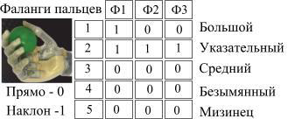
Знаю 14
Для модели руки человека - биоруки заложены дискретные состояния пальцев, чтобы можно было захватывать предметы различных размеров. Если учесть, что каждый палец состоит из 3 фаланг, способных находиться в одном из двух состояний (прямо и наклон), определи по таблице импульсов, какие пальцы будут сжаты, и для чего может пригодиться данное состояние.
ухватить лист бумаги;
взять большой мяч;
3)свободно управлять перемещением компьютерной мыши;
4)взяться за ручку чемодана.
Старт
1
2
3
4
5
6
7
8
9
10
11
12
13
14
15
Погодаева Вера Витальевна МБОУ г. Иркутска СОШ № 53

Slide 18
«СИНКВЕЙН»
1 строка – одно ключевое слово, определяющее содержание синквейна;
2 строка – два прилагательных, характеризующих ключевое слово;
3 строка – три глагола, показывающие действия понятия;
4 строка – короткое предложение, в котором отражено авторское отношение к понятию;
5 строка – резюме: одно слово, обычно существительное, через которое автор выражает свои чувства и ассоциации, связанные с понятием.
Пример.
Информация
Увлекательная, вездесущая
Проникает, дает, учит
Мне нужно все узнать.
Информатика.
Старт
1
2
3
4
5
6
7
8
9
10
11
12
13
14
15
Погодаева Вера Витальевна МБОУ г. Иркутска СОШ № 53

Slide 19
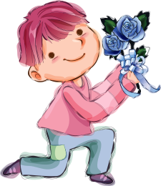
Вот и все! До новых встреч!

